Slide 1
Ναζαρηνοί
Εργασία : Φώτη ‘Εξαρχου-Θάνου
Κανδρεβιώτης
Θ.Ε : 3
2013-2014
Β1

Slide 2
Ο αγιογράφος Κ.Φανέλλης υπήρξε ο εισηγητής του Ναζαρηνού κινήματος στην εκκλησιαστική ζωγραφική της Ελλάδος κατά τον ΙΘ΄ αι. Ακολουθώντας το νέο δυτικότροπο καλλιτεχνικό ρεύμα, δημιουργεί κυρίως φορητές εικόνες για τέμπλα νεοανεγερθέντων ναών μετά την Τουρκοκρατία, στο Αίγιο, στην Αθήνα, στην Άμφισσα, στο Γαλαξίδι, στην Κυπαρισσία κ.α. Θεμελιωτής, δάσκαλος και θεωρητικός του κινήματος υπήρξε ο Λ.Θείρσιος, μεταγενέστεροι επίγονοι ήταν ο Χατζηγιαννόπουλος, ο Λεμπέσης και ο Αρτέμης.

Slide 3
Το κίνημα των Ναζαρηνών οραματιζόταν τη «βελτίωση» της βυζαντινής τέχνης, παραμερίζει την αυγοτέμπερα και τη δισδιάστατη ζωγραφική της παράδοσης και εισάγει την τρισδιάστατη ελαιογραφία και την φυσιοκρατική απόδοση των μορφών. Η ανθρωποκεντρική τέχνη της Δύσης αντικαθιστά την υπερβατική βυζαντινή τεχνοτροπία, μετατρέποντας την εικόνα σε θρησκευτική ζωγραφιά. Τα έργα των Ναζαρηνών προσπαθούν να προκαλέσουν στον πιστό συγκίνηση, συμπόνοια και συμπάθεια.

Slide 4
Προσπαθώντας να διατυπώσουν το άρρητο και να το εικονίσουν, τοποθετούν το θείο, το ανείπωτο και το άπειρο στην ορθολογιστική και συναισθηματική σφαίρα του ανθρώπου μεταβάλλοντας την πίστη σε συναίσθημα. Τα πάντα μεταφέρονται πολύ κοντά στον άνθρωπο, και στις εικόνες επικρατούν οι νόμοι της βαρύτητας, πετυχαίνοντας την εκκοσμίκευση της αγιογραφίας.

Slide 5
Η ετερόδοκη πολιτική ηγεσία των Βαυαρών και οι ιδεολογικές και πνευματικές συνθήκες επέβαλαν την σχισματική ανακήρυξη του αυτοκέφαλου της Εκκλησίας της Ελλάδος και το μετασχηματισμό του νεοελληνικού κράτους σε σύγχρονο ευρωπαϊκό, οδηγώντας με τον τρόπο αυτό στην βίαιη αποκοπή του ομφάλιου λώρου της εικαστικής της –και όχι μόνο– παράδοσης. Το Ναζαρηνό κίνημα είχε επίσημη διάρκεια εκατό χρόνια (1830-1930) αν και ανεπίσημα επιβίωσε διαμέσου των χάρτινων εικόνων που διένεμαν τα κατηχητικά σχολεία

Slide 6
Οι Ναζαρηνοί «έκοψαν την γλυκιά παράδοση και μαζί μ'αυτήν τα γεφύρια της επιστροφής» (Ν.Χατζηκυριάκος-Γκίκας), ενώ ο Κόντογλου ήταν αυτός που έσκυψε και συγκέντρωσε τις διάσπαρτες πέτρες για να ξαναστηθεί το γεφύρι της παράδοσης, που στις μέρες μας βαδίζουν ο π.Σταμάτης Σκλήρης και ο Γ.Κόρδης.

Slide 7
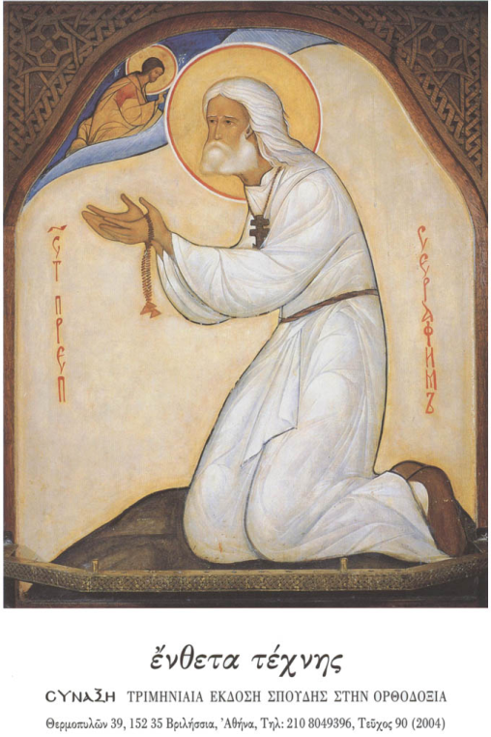
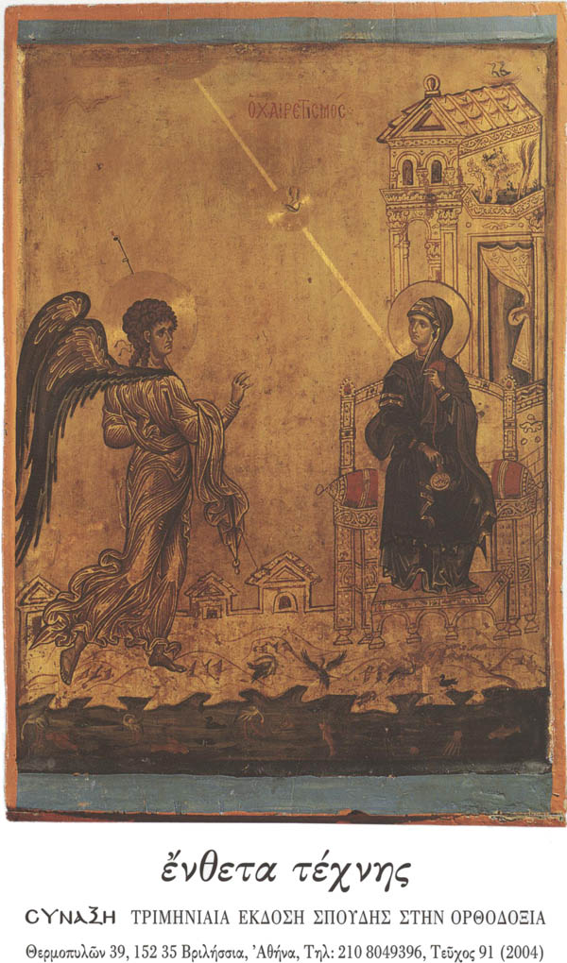

Slide 8
Πηγές
http://synaxi.gr/archive/entheto_091.php
http://synaxi.gr/archive/entheto_090.php
http://synaxi.gr/archive/entheto_089.php

